Slide 1

Monografie naukowe w otwartym dostępie
Złota, zielona czy trzecia droga?
dr hab. Marek Nahotko, Uniw. Jagielloński
Seminarium Open Access – Łódź, 22.10.2013

Slide 2
Książka elektroniczna
Monografie
  Wydawnictwo samoistne wydawniczo i piśmienniczo;
Wydawnictwa zbiorowe
  Piśmienniczo samoistne, wydawniczo niesamoistne;

Slide 3
Monografia - definicja
Monografia naukowa: drukowane lub dostępne w formacie elektronicznym studium z badań naukowych rozmiarów książki, zazwyczaj, choć niekoniecznie, napisane przez jednego autora na podstawie jego własnych badań;
Problemy: niedostosowanie do nowych modeli oceny (bibliometria, altmetrics) i rozpowszechniania (Open Access).

Slide 4
Wydawnictwa zbiorowe
Udostępniane rozdziały z książek;
Te same problemy, jak dla monografii;
Rozdziały posiadają cechy zarówno książek (mało autorów), jak i artykułów (objętość);
Różnice wynikają z „widzialności”, na korzyść artykułów; Open Access może przyczynić się do poprawy widzialności rozdziałów;
Rozdziały zawierają mniej nowych danych a więcej refleksji nt. znaczenia i miejsca istniejących wyników w ogólnym schemacie wiedzy;
Silniejsze recenzowanie: recenzenci + autorzy innych rozdziałów (nie dot. mat. konferencyjnych).
Notes:
Należy podkreślić, że książki naukowe są mocno oceniane pod względem jakości: dwie recenzje podwójnie ślepe.

Slide 5
Książki a czasopisma
Czynnik | Książki naukowe | Czasopisma naukowe
Odbiorca | Naukowcy, studenci, praktycy | Naukowcy i studenci
Punkt widzenia | Zwykle szeroki | Bardzo wąski
Znaczenie dla praktyki | Duże ze względu na dużą liczbę stron | Bardzo ograniczone
Źródła informacji | Szeroki przegląd literatury i doświadczeń autora | Literatura dot. zagadnienia szczegółowego, pojedynczy eksperyment
Wymagana wiedza | Znajomość kontekstu | Wymagana wiedza dot. dziedziny
Autorzy | Naukowcy i praktycy | Naukowcy, ew. studenci
Dyscypliny | Humanistyczne, społeczne | Ścisłe, przyrodnicze
Wpływ | Bezpośredni na naukę i społeczeństwo | Bezpośredni na naukę, częściowy na społeczeństwo
Aktualność | Łatwa dezaktualizacja | Większa aktualność
Dostępność | Problematyczna | Pełny dostęp online
Notes:
W odróżnieniu od artykułów, książki naukowe i podręczniki pisane są przez praktyków; wpływ książek pisanych przez specjalistów jest równie wielki, jak tych pisanych przez naukowców. Często czytanie książek naukowych nie wymaga wcześniejszego posiadania bogatej wiedzy w dziedzinie, przeciwnie, wiele dobrych książek naukowych w humanistyce zyskało wielką popularność.Książki zawierają rekomendacje zawarte wcześniej w wielu artykułach naukowych. Stąd przy pomocy książek można studentom (przyszłym praktykom) i zawodowcom przekazywać wiedzę dostępną w wielu artykułach.

Slide 6
Różnice dyscyplinarne
 | Książki (%) | Rozdziały (%) | Artykuły (%) | Inne (%)
Anglistyka | 39 | 27 | 31 | 3
Historia | 40 | 22 | 37 | 1
Romanistyka | 37 | 23 | 39 | 1
Filozofia | 14 | 20 | 65 | 1
Socjologia | 22 | 10 | 64 | 3
Prawo | 18 | 15 | 65 | 1
N. polityczne | 29 | 9 | 62 | 0
Ekonomia | 1 | 2 | 89 | 7
Chemia | 0 | 0 | 100 | 0
Dane brytyjskie z 2008 r (Vincent 2013)
Notes:
Trzy główne rodzaje dyscyplin: 1. takie, w których publikuje się wyłącznie (lub prawie wyłącznie) artykuły; 2. takie, w których artykuły stanowią 2/3 publikacji; 3. takie, w których artykuły stanowią nieco ponad 1/3 lub nawet mniej publikacji naukowych.

Slide 7
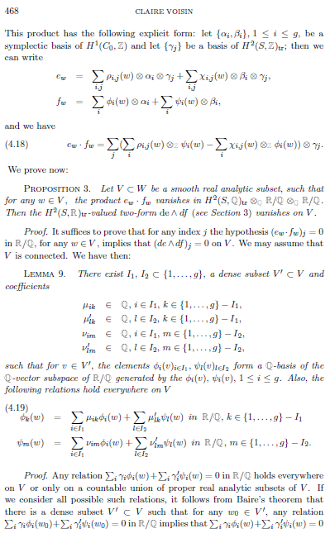
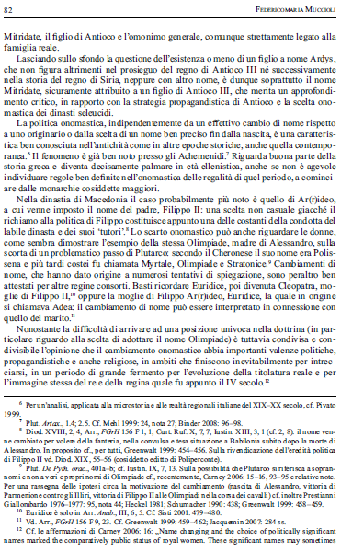
Różnice dyscyplinarne
Notes:
Dwa obrazki: tekst ścisły z równaniami, ew. danymi tabularycznymi (IMRaD) i tekst humanistyczny z przypisami, odesłaniami do materiałów archiwalnych, listów itp.

Slide 8
Skąd te różnice?
Wynikają z cech monografii (patrz def.): ścisły związek między autorem (pojedynczym), jego badaniami i tekstem;
W naukach humanistycznych i społecznych tekst jest często jedynym sposobem przedstawienia swoich argumentów: „złoty standard”;
Intelektualne procesy formułowania i komponowania tekstu są równie ważne, jak zasady realizacji eksperymentów;
Pisanie jest sednem badań; w innych naukach pisanie tekstu bywa tylko (niezbędnym) dodatkiem.
Notes:
Monografia: drukowane lub dostępne w formacie elektronicznym studium z badań naukowych rozmiarów książki, zazwyczaj, choć niekoniecznie napisane przez jednego autora na podstawie jego własnych badań.
W innych naukach artykuły podpisuje się nazwiskami nawet setek autorów, wśród których bywają laboranci przygotowujący eksperymenty. Mówi się, że w takiej sytuacji ostatni na liście autorów być może nawet nie przeczytali tekstu artykułu. Kto inny może realizować eksperymenty, a kto inny opisywać ich wyniki.

Slide 9
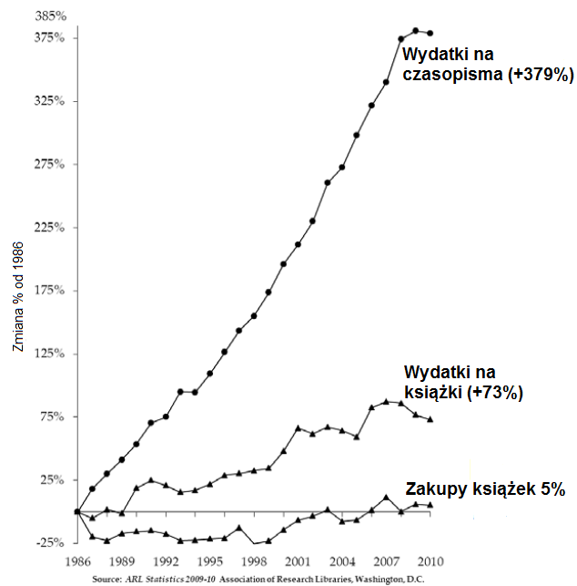
Kryzys publikowania naukowego
Notes:
Kryzys spowodował spadek publikacji monografii i zakupów bibliotecznych nawet o 80%

Slide 10
OA dla książek - problemy
Finansowe: wyższe koszty niż dla artykułów;
Konieczność stworzenia nowych modeli finansowania;
Licencje: przydatne zasady Creative Commons (CC).
  CC-BY (uznanie autorstwa) zwykle niewystarczająca;
  CC-BY-ND (bez utworów zależnych) lepiej chroni interesy autora;
  CC-BY-NC (użycie niekomercyjne) zabezpiecza interesy wydawcy;
  W OA autor często bywa wydawcą.
Notes:
Autorom rzadko zależy na zarobku z publikowania artykułów; inaczej jest z książkami. Z drugiej strony książki zawsze były dotowane.
CC-BY Uznanie autorstwa – Licencja ta pozwala na kopiowanie, zmienianie, rozprowadzanie, przedstawianie i wykonywanie utworu jedynie pod warunkiem oznaczenia autorstwa. CC-BY-ND Uznanie autorstwa-Bez utworów zależnych – zezwala na rozpowszechnianie, przedstawianie i wykonywanie utworu zarówno w celach komercyjnych i niekomercyjnych, pod warunkiem zachowania go w oryginalnej postaci (nie tworzenia utworów zależnych). CC-BY-NC Uznanie autorstwa-Użycie niekomercyjne - pozwala na kopiowanie, zmienianie, remiksowanie, rozprowadzanie, przedstawienie i wykonywanie utworu jedynie w celach niekomercyjnych. Warunek ten nie obejmuje jednak utworów zależnych (mogą zostać objęte inną licencją)

Slide 11
Problemy, c.d.
Przekraczanie przez monografie granic między publikacją przeznaczoną dla wąskiego grona specjalistów i szerszego odbiorcy:
  Monografie ściśle naukowe;
  Monografie popularno-naukowe;
  Monografie łączące cechy obu grup (publikacje historyczne, filozoficzne, literaturoznawcze): połączenie oryginalnych badań, nowych opinii i wniosków, innowacyjnego podejścia ze zrozumiałością dla dużej grupy odbiorców, mniej przygotowanych.
Notes:
W naukach ścisłych publikacja książkowa to zwykle podręcznik lub publikacja popularno-naukowa.

Slide 12
Model biznesowy
Model biznesowy jest to przyjęta przez firmę długookresowa metoda na powiększenie i wykorzystanie zasobów w celu przedstawienia klientom oferty przewyższającej ofertę konkurencji, przy jednoczesnym zapewnieniu organizacji dochodowości. Dobry model biznesowy ma na celu uzyskanie, a w późniejszym etapie utrzymanie, przewagi konkurencyjnej. Model biznesowy stanowi jedną z trzech głównych determinantów efektywności gospodarczej (pozostałe to otoczenie i czynniki zmiany).
http://pl.wikipedia.org/wiki/Model_biznesowy

Slide 13
Modele OA dla książek
Wykluczenie książek i rozdziałów z OA;
Umieszczanie wszystkich książek w PDF na stronach Web do swobodnego pobierania (+ licencja CC): model platynowy;
Umieszczanie przez wydawcę tekstu online tylko do czytania (lub w formacie słabej jakości, jak html); kupić można książkę w druku na żądanie lub e-książkę w pliku;
Pośrednictwo bibliotek: biblioteki (w konsorcjum) wybierają tytuły z zapowiedzi wydawniczych i opłacają ich przygotowanie w wersji elektronicznej (koszt pierwszego egz.). Wydawca może sprzedawać drukowane egzemplarze, na które biblioteki dostają zniżki;
Model OAPEN: fundusze na badania zawierają kwoty na publikowanie, publikowaniem zajmują się instytucje naukowe.
Notes:
Finch Report stwierdza, że książki nie nadają się do udostępniania w OA. Jednak OA daje możliwość dostępu dla publiczności, z której podatków finansowane są badania. Poza tym OA zwiększa widzialność, szczególnie rozdziałów, zwiększając też ich cytowalność.
Problemy z modelem platynowym: trwałość przedsięwzięcia, potrzeba stworzenia odpowiedniego modelu biznesowego, zapewnienie jakości i reputacji, co zachęci najlepszych autorów do publikowania w OA.

Slide 14
Modele OA dla książek
Model wzorowany na PLoS: opłata od autora (np. z grantu) + dotacje sponsorów. Wykorzystywana praca wolontariuszy i oprogramowanie open source;
Koszty pokrywane w całości z grantów, z warunkiem umieszczania tekstu w repozytorium grantodawcy/grantobiorcy;
Autor opłaca utworzenie PDF przez wydawcę i udostępnienie go w OA, wydawca może sprzedawać tekst w druku i innych formatach (poza PDF);
Autor opłaca usługi serwisu wydawcy (np. redagowanie, marketing), tekst jest udostępniany online bezpłatnie;
Umieszczanie tekstu na stronie wydawcy z 1-2 letnim okresem embargo.
Notes:
Jako publikowanie z embargo potraktować można regularne obniżki cen stosowane przez wydawców na ich wybrane starsze publikacje.
Opłaty od autorów mogą być pobierane przed akceptacją (po dostarczeniu rękopisu) lub po akceptacji tekstu do publikowania

Slide 15
Modele OA dla książek
Wydawca udostępnia e-książki w różnych formatach na swojej platformie dla osób i instytucji (głównie biblioteki) wpłacających roczną opłatę członkowską;
Wydawca stosuje model crowdfundingu (masowej zbiórki) do momentu osiągnięcia celowej kwoty, od tego momentu tytuł jest udostępniany w OA. Stosowany dla tytułów przestarzałych;
Biblioteki tworzą wydawnictwa samodzielnie lub we współpracy z uczelnią (biblioteki cyfrowe, repozytoria);
Dotacje dla wydawnictwa z instytucji nadrzędnej (np. World Bank), bezpośrednio np. przez tzw. fundusz gwarantowany lub w sposób pośredni, przez zatrudnienie pracowników, użyczenie sprzętu i pomieszczeń;
Finansowanie wydawnictwa z reklam umieszczanych w książce.
Notes:
Crowdfunding (zbiórka masowa) – forma finansowania różnego rodzaju projektów przez społeczności, które są wokół tych projektów zorganizowane. Przedsięwzięcie jest w takim przypadku finansowane poprzez dużą liczbę drobnych, jednorazowych wpłat dokonywanych przez osoby zainteresowane projektem. Upowszechnienie się Internetu pozwala na łatwe informowanie o projektach i tworzenie wokół nich społeczności, co przyczyniło się do rozwoju zjawiska crowdfundingu. Określenie to jest zwykle używane w odniesieniu do zbiórek prowadzonych na stworzonych w tym celu platformach internetowych, rzadziej także przy pomocy serwisów społecznościowych lub blogów.
Fundusz gwarantowany - żelazny fundusz na określony cel, w tym przypadku, promocję badań danej instytucji. Z tych pieniędzy finansuje się książki otwarte.

Slide 16
Zasady OA dla książek
Większość modeli hybrydowa: wersja elektroniczna w OA + druk do kupienia;
Modele oparte na dotacjach: instytucjonalnych, w ramach grantów na badania, innych;
Publikowanie jest integralną częścią procesu badawczego i powinno być finansowane z tych samych funduszy;
Zwykle przewidywana współpraca między zainteresowanymi (bibliotekami, wydawcami, naukowcami, informatykami) w zakresie stosowania zasobów, infrastruktury i umiejętności;
Nowe formy współpracy, szczególnie bibliotek z wydawcami uczelnianymi.
Notes:
W przyszłości, po rozpowszechnieniu się e-książek potrzeba stosowania modeli hybrydowych może zanikać.
Współpraca pozwala na oszczędności i wzrost efektywności w produkcji i używaniu książek (drukowanych i elektronicznych), w związku z czym często jest stosowane oprogramowanie open source (np. DSpace, DPubs, Connexions, Open Journal System/Open Monograph Press)

Slide 17
Wnioski
Książka elektroniczna, szczególnie naukowa rozwija się dynamicznie dzięki technologiom wspomagającym czytanie: POD, technologie druku, czytniki;
Obecnie weszliśmy w okres przejściowy formowania się modeli OA dla książek i ich części (rozdziałów);
Brak jednego rozwiązania w tym zakresie;
Stosowane rozwiązania powinny uwzględniać zapewnienie jakości (recenzowanie) i ochronę praw autorskich (np. licencje CC);
Bardzo dużą rolę ma do odegrania biblioteka uczelniana, współpracując z jednostkami uczelni i zewnętrznymi.
Notes:
POD – print on demand.
Współpraca bibliotek: współpraca z wydawnictwem uczelnianym, tworzenie odrębnej jednostki, np. biura ds. komunikacji naukowej, współpraca z informatykami uczelnianymi, współpraca z wydawcami komercyjnymi w ramach konsorcjów

Slide 18
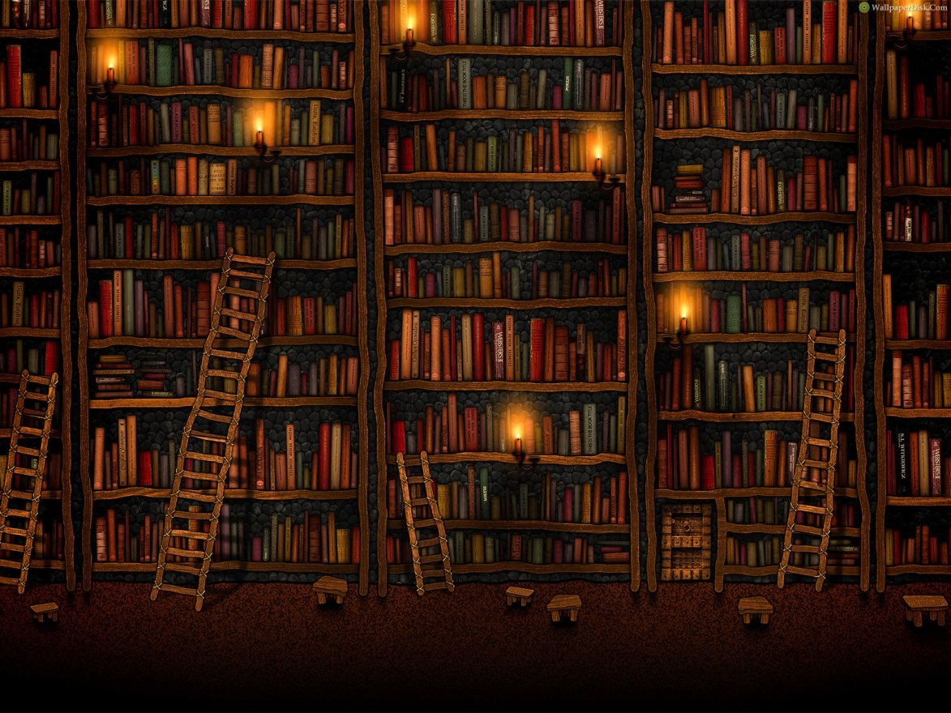
Dziękuję za uwagę
marek.nahotko@uj.edu.pl

